Slide 1


Slide 2
Rekenkundige operatoren
Rekenkundige bewerkingen doen
Bijvoorbeeld
De waarde van een variabele optellen bij een andere variabele

Slide 3
Rekenkundige operatoren
Voor het vergelijken van de waarde van twee of meer variabelen
Operator | Omschrijving | Voorbeeld | Uitkomst
+ | Optellen | 10 + 10 | 20
- | Aftrekken | 10 – 10 | 0
* | Vermenigvuldigen | 10 * 10 | 100
/ | Delen | 10 / 10 | 1
% | Modulo | 10 % 4 | 2 (4 x 2 = 8 en 10 – 8 = 2)
++ | Ophogen | $getal++ | $getal wordt met 1 verhoogd
-- | Verminderen | $getal-- | $getal wordt met 1 verlaagd
** | Exponent | 2 ** 3 | 8 (2 x 2 x 2)

Slide 4
Vergelijkings operatoren
Vergelijken van de waarde van twee of meer variabelen
Bijvoorbeeld
Kijken of de waarde van $variabele1 groter is dan de waarde van $variabele2

Slide 5
Vergelijkingsoperatoren
Voor het vergelijken van de waarde van twee of meer variabelen
Operator | Omschrijving | Voorbeeld | Uitkomst
< | Kleiner dan | 10 < 10 | false
<= | Kleiner of gelijk aan | 10 <= 10 | true
> | Groter dan | 10 > 10 | false
>= | Groter of gelijk aan | 10 >= 10 | true
== | Gelijk aan | 10 == 10 | true
!= | Niet gelijk aan | 10 != 10 | False
<=> | Spaceship operator | 1 <=> 2 | -1

Slide 6
Selectiestatements
Bepaalde code alleen uitvoeren als er aan een bepaalde voorwaarde wordt voldaan
Bijvoorbeeld
If-statement

Slide 7
Voorbeeld van een if-statement
<?php
$var1 = 10;
$var2 = 15;
if($var1 < $var2) {
echo "De waarde van var1 is kleiner dan die van var2";
}
?>

Slide 8
If-else statement
Wat nu als de voorwaarde bij if niet waar is?
Dan wordt er geen code uitgevoerd
Soms is dit echter juist handig
If-else-statement

Slide 9
Voorbeeld van een if-else-statement
<?php
$var1 = "Hello";
$var2 = "world";
if($var1 == $var2) {
echo "$var1 is gelijk aan $var2";
} else {
echo "$var1 is niet gelijk aan $var2";
}
?>

Slide 10
Boolean operatoren
Voor het vergelijken van variabelen van het type Boolean
Voor het vergelijken van de uitkomst van twee of meer vergelijkingen
Operator | Omschrijving | Voorbeeld | Uitkomst
! | niet | !true | false
&& | en | true && false | false
|| | of | true || false | true

Slide 11
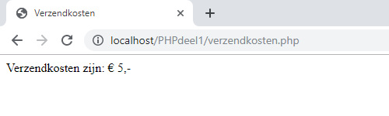
Boolean operatoren - voorbeeld
<?php
$shippingType = "verzenden";
$totalPrice = 43.15;
if(($shippingType == "verzenden") && ($totalPrice >= 50)) {
echo "Verzendkosten zijn: € 3,-";
} else if(($shippingType == "verzenden") && ($totalPrice < 50)) {
echo "Verzendkosten zijn: € 5,-";
} else {
echo "Bestelling wordt afgehaald; geen verzendkosten.";
}
?>

Slide 12
Switch – speciaal selectiestatement
<?php
$error = 404;
if($error == 400) {
echo "Bad request";
}
else if($error == 403) {
echo "Forbidden";
}
else if($error == 404) {
echo "Not found";
}
else if($error == 500) {
echo "Internal server error";
}
else if($error == 503) {
echo "Bad gateway";
}
else {
echo "Unknown code";
}
?>
Kan dit handiger?

Slide 13
Switch – speciaal selectiestatement
<?php
$error = 404;
switch($error) {
case 400 : echo "Bad request"; break;
case 403 : echo "Forbidden"; break;
case 404 : echo "Not found"; break;
case 500 : echo "Internal server error"; break;
case 503 : echo "Bad gateway"; break;
default : echo "Unknown code"; break;
}
?>

Slide 14
Match – nieuw in PHP8
<?php
$error = 503; $resultaat = match($error) {
200, 201, 202 => "success",
400, 401, 402, 403, 404 => "client error",
500, 501, 502, 503 => "server error",
default => "unknown",
}
?>

Slide 15
Loop-statements
Soms herhaal je dezelfde code een aantal keer
Kopiëren is niet praktisch
Gebruik maken van loop-statements wel

Slide 16
Loop-statements
Drie verschillende
While-loop
Code blijven herhalen op basis van een voorwaarde
For-loop
Vooraf opgeven hoeveel keer de code wordt herhaald
Foreach-loop
Speciaal voor het doorlopen van array’s

Slide 17
While-loop
<?php
while(true) {
echo "Dit is een while-loop <br>";
}
?>
Deze code blijft zichzelf uitvoeren
Voorwaarde ‘true’ is namelijk altijd waar

Slide 18
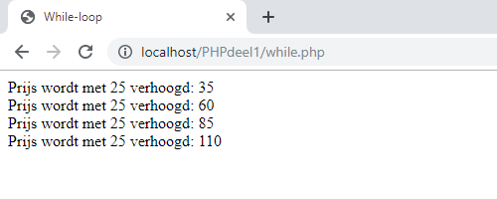
While-loop
Nu is er een voorwaarde die ooit afloopt
<?php
$price = 10;
while($price < 100) {
$price = $price + 25;
echo "Prijs wordt met 25 verhoogd: $price <br>";
}
?>

Slide 19
For-loop
Code herhalen op basis van vooraf opgegeven waarde
Loop variabele
Naamgeving: $i

Slide 20
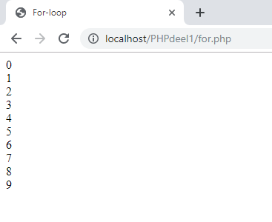
For-loop
Drie zaken meegeven
Beginwaarde ($i = 0)
Voorwaarde tot uitvoeren ($i < 10)
Wat te doen na één keer uitvoeren? ($i++)
<?php
for($i = 0; $i < 10; $i++) {
echo "$i <br>";
}
?>

Slide 21
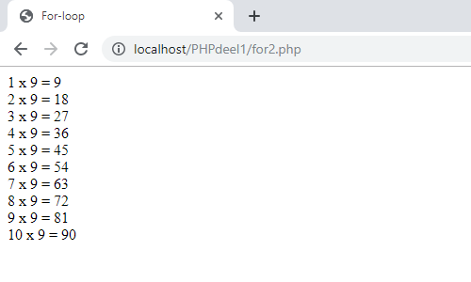
For-loop gebruiken voor een tafel
<?php
$number = 9;
for($i = 1; $i <= 10; $i++) {
echo "$i x $number = " . ($i * $number) . "<br>";
}
?>

Slide 22
Foreach-loop
Twee zaken meegeven
Array die doorlopen wordt ($days)
Naam van variabele die iedere positie van de array krijgt ($day). Let op: hier moet een & voor!
<?php
foreach($days as &$day) {
echo "$day <br>";
}
?>

Slide 23
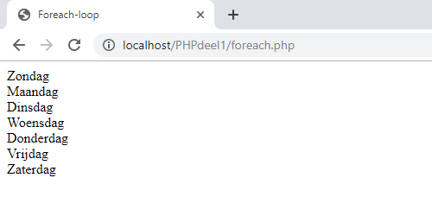
Foreach-loop
<?php
$days = array();
$days[0] = "Zondag";
$days[1] = "Maandag";
$days[2] = "Dinsdag";
$days[3] = "Woensdag";
$days[4] = "Donderdag";
$days[5] = "Vrijdag";
$days[6] = "Zaterdag";
foreach($days as &$day) {
echo "$day <br>";
}
?>

